Slide 1
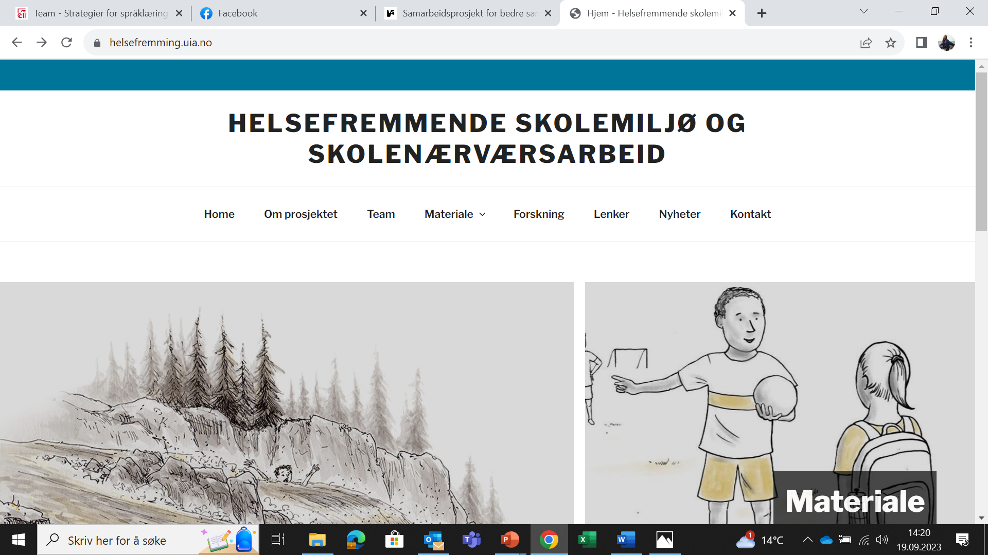
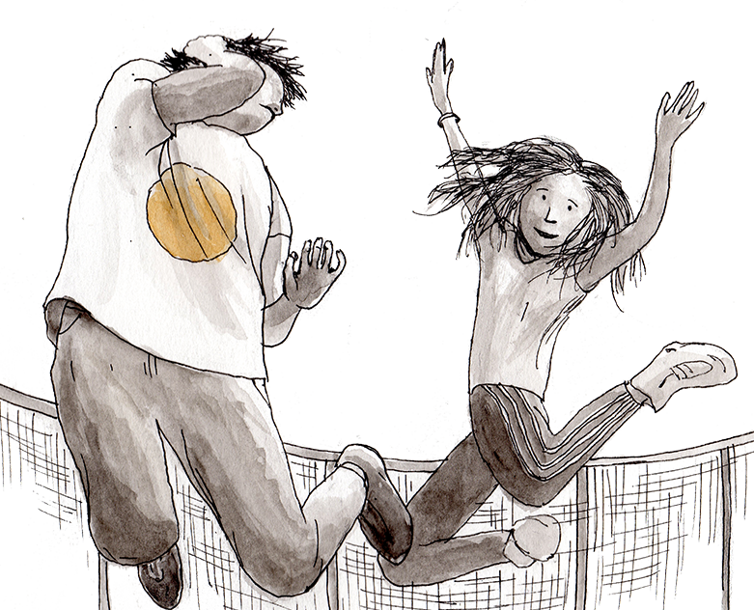
Dialogspørsmål og mellomarbeid
HELSEFREMMENDE SKOLEMILJØ

Slide 2
Anerkjennelse
HELSEFREMMENDE SKOLEMILJØ
Anerkjennelse innebærer å:
Se hele mennesket
Bekrefte og verdsette elevenes ressurser sosialt og faglig slik at de opplever egenverdi og føler seg sett og hørt
I tillegg handler anerkjennelse om å:
Gi elevene en opplevelse av egenverdi gjennom at de får bidra i fellesskapet og være en støtte for andre
La elevene reflektere over og sette ord på egne opplevelser
Løfte fram alle elevene, ta inn ulike livserfaringer og bygge bro mellom historie og nå-situasjon
Formidle optimisme og trygge elevene på veien videre

Slide 3
Anerkjennelse - oppgave - IGP
HELSEFREMMENDE SKOLEMILJØ
Les hva annerkjennelse innebærer og hva det handler om.
I: Strek under de utsagnene/definisjonene/ordene som du mener er viktig.
G: Rekkeframlegg på gruppa – hvorfor legger du mest vekt på dette?
P: Hva var viktig for dere? Hva snakket dere om på gruppa?

Slide 4
Anerkjennelse - mellomarbeid
HELSEFREMMENDE SKOLEMILJØ
Snakk om på gruppa:
Hva gjør vi for å skape åpenhet og gjensidig tillit lærer-elev / elev-elev?
Hva betyr dette for deg i ditt arbeid? Lag konkrete mål:
Dette vil jeg gjøre mer av
Dette vil jeg være bevisst på
Med denne eleven/disse elevene vil jeg jobbe med relasjonsbygging og skape annerkjennelse.
Se etter tegn på at det virker – Vi deler erfaringer

Slide 5
Tillit
HELSEFREMMENDE SKOLEMILJØ
Tillit innebærer å:
Tro på den enkelte
Uttrykke positive og realistiske forventninger slik at elevene får tro på seg selv og andre
I tillegg handler tillit om å:
Skape åpenhet og rom for å snakke om både hverdagslige og vanskelige ting
Styrke elevenes tro på omgivelsene slik at de tar imot hjelp og støtte fra andre
Fremme elevenes tro på at de kan håndtere utfordringer og livshendelser
Utvikle forståelse gjennom å være nysgjerrige på hverandres kulturer
Gi nødvendig og tilstrekkelig autonomi

Slide 6
Tillit - oppgave - IGP
HELSEFREMMENDE SKOLEMILJØ
Les hva tillit innebærer og hva det handler om.
I: Strek under de utsagnene/definisjonene/ordene som du mener er viktig.
G: Rekkeframlegg på gruppa – hvorfor legger du mest vekt på dette?
P: Hva var viktig for dere? Hva snakket dere om på gruppa?

Slide 7
Tillit - mellomarbeid
HELSEFREMMENDE SKOLEMILJØ
Snakk om på gruppa:
Hva gjør vi for å skape åpenhet og gjensidig tillit lærer-elev / elev-elev?
Hva betyr dette for deg i ditt arbeid? Lag konkrete mål:
Dette vil jeg gjøre mer av
Dette vil jeg være bevisst på
Med denne eleven/disse elevene vil jeg jobbe med relasjonsbygging og skape tillit.
Se etter tegn på at det virker – Vi deler erfaringer

Slide 8
Respekt
HELSEFREMMENDE SKOLEMILJØ
Respekt innebærer å:
Skape toleranse for ulikhet
Vise toleranse gjennom et positivt menneskesyn og verdsette ulikhet slik at alle opplever likeverd
I tillegg handler respekt om å:
Ta elevene og situasjonene de er i på alvor
Legge til rette for at elevene blir kjent med hverandre og etablerer nye vennskap
Framheve forståelse for den enkeltes personlige, kulturelle og religiøse bakgrunn
Skape rom for dialog og ulike meninger

Slide 9
Respekt - oppgave - IGP
HELSEFREMMENDE SKOLEMILJØ
Les hva respekt innebærer og hva det handler om.
I: Strek under de utsagnene/definisjonene/ordene som du mener er viktig.
G: Rekkeframlegg på gruppa – hvorfor legger du mest vekt på dette?
P: Hva var viktig for dere? Hva snakket dere om på gruppa?

Slide 10
Respekt - mellomarbeid
HELSEFREMMENDE SKOLEMILJØ
Snakk om på gruppa:
Hva gjør vi for å skape åpenhet og gjensidig tillit lærer-elev / elev-elev?
Hva betyr dette for deg i ditt arbeid? Lag konkrete mål:
Dette vil jeg gjøre mer av
Dette vil jeg være bevisst på
Med denne eleven/disse elevene vil jeg jobbe med relasjonsbygging og skape respekt.
Se etter tegn på at det virker – Vi deler erfaringer

Slide 11
Mestring
HELSEFREMMENDE SKOLEMILJØ
Mestring innebærer å:
Oppleve å få til noe
Legge til rette for variert og tilpasset undervisning slik at alle utvikler mestringstro
I tillegg handler mestring om å:
Skape forutsigbare strukturer og veilede i strategier for læring og problemløsning
Lære elevene å se egne suksesser og ikke sammenligne seg med andre
Gi tilbakemeldinger som får fram hva elevene er gode på og hva de kan jobbe med framover
Fremme opplevelsen av mestring i fellesskapet der alle føler at de bidrar

Slide 12
Mestring - oppgave - IGP
HELSEFREMMENDE SKOLEMILJØ
Les hva mestring innebærer og hva det handler om.
I: Strek under de utsagnene/definisjonene/ordene som du mener er viktig.
G: Rekkeframlegg på gruppa – hvorfor legger du mest vekt på dette?
P: Hva var viktig for dere? Hva snakket dere om på gruppa?

Slide 13
Mestring - mellomarbeid
HELSEFREMMENDE SKOLEMILJØ
Snakk om på gruppa:
Hva gjør vi for å skape åpenhet og gjensidig tillit lærer-elev / elev-elev?
Hva betyr dette for deg i ditt arbeid? Lag konkrete mål:
Dette vil jeg gjøre mer av
Dette vil jeg være bevisst på
Med denne eleven/disse elevene vil jeg jobbe med relasjonsbygging og skape mestring.
Se etter tegn på at det virker – Vi deler erfaringer

Slide 14
Medvirkning
HELSEFREMMENDE SKOLEMILJØ
Medvirkning innebærer å:
Utvikle eierskap til løsninger
Utvikle trygge rammer for at elevene kan ta mer ansvar ved å la dem påvirke egen læringsprosess slik at de opplever prosessen som sin egen
I tillegg handler medvirkning om å:
Styrke et trygt læringsmiljø der det er rom for å hjelpe hverandre og å finne løsninger i fellesskap
Tilrettelegge undervisningsaktivitetene med utgangspunkt i elevenes behov, kunnskap og kompetanse slik at hver enkelt kan prestere og erfare progresjon
Lytte til elevene og integrere interessene deres i undervisningen
Stille klare krav og forventninger, men være lydhør overfor elevenes stemmer

Slide 15
Medvirkning - oppgave - IGP
HELSEFREMMENDE SKOLEMILJØ
Les hva medvirkning innebærer og hva det handler om.
I: Strek under de utsagnene/definisjonene/ordene som du mener er viktig.
G: Rekkeframlegg på gruppa – hvorfor legger du mest vekt på dette?
P: Hva var viktig for dere? Hva snakket dere om på gruppa?

Slide 16
Medvirkning - mellomarbeid
HELSEFREMMENDE SKOLEMILJØ
Snakk om på gruppa:
Hva gjør vi for å skape åpenhet og gjensidig tillit lærer-elev / elev-elev?
Hva betyr dette for deg i ditt arbeid? Lag konkrete mål:
Dette vil jeg gjøre mer av
Dette vil jeg være bevisst på
Med denne eleven/disse elevene vil jeg jobbe med relasjonsbygging og skape medvirkning.
Se etter tegn på at det virker – Vi deler erfaringer

Slide 17
Trygghet
HELSEFREMMENDE SKOLEMILJØ
Trygghet innebærer å:
Sette tydelige og forutsigbare rammer
Være trygge voksne gjennom å tilrettelegge for et fellesskap der alle føler seg sett, hørt og ivaretatt
I tillegg handler trygghet om å:
Skape gode og gjenkjennbare rutiner for elevene
Stille realistiske krav og legge til rette for selvstendighet innenfor tydelige rammer slik at den enkelte kan være trygg på seg selv og rollen sin
Fremme åpenhet og forståelse for ulike kulturer, livshendelser og utfordringer for å skape et inkluderende fellesskap
Spille på lag med andre viktige personer i omgivelsene
Hjelpe alle til å bli godt kjent med hverandre

Slide 18
Trygghet - oppgave - IGP
HELSEFREMMENDE SKOLEMILJØ
Les hva trygghet innebærer og hva det handler om.
I: Strek under de utsagnene/definisjonene/ordene som du mener er viktig.
G: Rekkeframlegg på gruppa – hvorfor legger du mest vekt på dette?
P: Hva var viktig for dere? Hva snakket dere om på gruppa?

Slide 19
Trygghet - mellomarbeid
HELSEFREMMENDE SKOLEMILJØ
Snakk om på gruppa:
Hva gjør vi for å skape åpenhet og gjensidig tillit lærer-elev / elev-elev?
Hva betyr dette for deg i ditt arbeid? Lag konkrete mål:
Dette vil jeg gjøre mer av
Dette vil jeg være bevisst på
Med denne eleven/disse elevene vil jeg jobbe med relasjonsbygging og skape trygghet.
Se etter tegn på at det virker – Vi deler erfaringer

Slide 20
Motivasjon
HELSEFREMMENDE SKOLEMILJØ
Motivasjon innebærer å:
Skape engasjement
Legge til rette for engasjement og glede slik at det å være på skolen blir en positiv opplevelse
I tillegg handler motivasjon om å:
Skape arbeidsglede og eierskap i læringsprosessen med utgangspunkt i elevenes interesser og forutsetninger
Gi positive og konstruktive tilbakemeldinger til den enkelte elev og synliggjøre elevenes styrker og betydning for fellesskapet
Sette oppnåelige mål sammen med elevene og vise muligheter i den enkelte situasjon
Legge til rette for at elevene opplever trivsel gjennom hele skolehverdagen

Slide 21
Motivasjon - oppgave - IGP
HELSEFREMMENDE SKOLEMILJØ
Les hva motivasjon innebærer og hva det handler om.
I: Strek under de utsagnene/definisjonene/ordene som du mener er viktig.
G: Rekkeframlegg på gruppa – hvorfor legger du mest vekt på dette?
P: Hva var viktig for dere? Hva snakket dere om på gruppa?

Slide 22
Motivasjon - mellomarbeid
HELSEFREMMENDE SKOLEMILJØ
Snakk om på gruppa:
Hva gjør vi for å skape åpenhet og gjensidig tillit lærer-elev / elev-elev?
Hva betyr dette for deg i ditt arbeid? Lag konkrete mål:
Dette vil jeg gjøre mer av
Dette vil jeg være bevisst på
Med denne eleven/disse elevene vil jeg jobbe med relasjonsbygging og skape motivasjon.
Se etter tegn på at det virker – Vi deler erfaringer

Slide 23
Relasjoner
HELSEFREMMENDE SKOLEMILJØ
Relasjoner innebærer å:
Møte elevene der de er
Skape en opplevelse av tilhørighet for alle ved å være til stede for elevene og oppmuntre dem til å se og ta vare på hverandre
I tillegg handler relasjoner om å:
Bli kjent med hver enkelt elev og skape trygge, stabile relasjoner over tid
Se betydningen av de små møtene
Fremme tillit hos elevene slik at de kan søke og ta imot hjelp til å håndtere det som er vanskelig
Legge til rette for aktiviteter og muligheter for at elevene kan bygge vennskap og relasjoner seg imellom
Bidra til åpenhet om ulike tema og snakke om det som er vanskelig i hverdagen på elevenes premisser for å bygge forståelse og empati

Slide 24
Relasjoner - oppgave - IGP
HELSEFREMMENDE SKOLEMILJØ
Les hva relasjoner innebærer og hva det handler om.
I: Strek under de utsagnene/definisjonene/ordene som du mener er viktig.
G: Rekkeframlegg på gruppa – hvorfor legger du mest vekt på dette?
P: Hva var viktig for dere? Hva snakket dere om på gruppa?

Slide 25
Relasjoner - mellomarbeid
HELSEFREMMENDE SKOLEMILJØ
Snakk om på gruppa:
Hva gjør vi for å skape åpenhet og gjensidig tillit lærer-elev / elev-elev?
Hva betyr dette for deg i ditt arbeid? Lag konkrete mål:
Dette vil jeg gjøre mer av
Dette vil jeg være bevisst på
Med denne eleven/disse elevene vil jeg jobbe med relasjonsbygging og styrke relasjoner.
Se etter tegn på at det virker – Vi deler erfaringer

Slide 26
Verdier
HELSEFREMMENDE SKOLEMILJØ
Verdier innebærer å:
Fremme det som er betydningsfullt
Fremme et positivt menneskesyn med tro på den enkelte ved å verdsette ulikheter og likeverdige muligheter
I tillegg handler verdier om å:
Utvikle et åpent fellesskap med bevissthet om hvordan språk påvirker andre
Skape rom for å ytre ulike holdninger og verdier uten frykt for diskriminering og trakassering
Legge til rette for selvrefleksjon der elevene finner ut hva som er viktig for dem og hvorfor
Jobbe for at opplæringens verdigrunnlag ligger til grunn for fellesskapet på skolen og gjennomsyrer skolehverdagen

Slide 27
Verdier - oppgave - IGP
HELSEFREMMENDE SKOLEMILJØ
Les hva verdier innebærer og hva det handler om.
I: Strek under de utsagnene/definisjonene/ordene som du mener er viktig.
G: Rekkeframlegg på gruppa – hvorfor legger du mest vekt på dette?
P: Hva var viktig for dere? Hva snakket dere om på gruppa?

Slide 28
Verdier - mellomarbeid
HELSEFREMMENDE SKOLEMILJØ
Snakk om på gruppa:
Hva gjør vi for å skape åpenhet og gjensidig tillit lærer-elev / elev-elev?
Hva betyr dette for deg i ditt arbeid? Lag konkrete mål:
Dette vil jeg gjøre mer av
Dette vil jeg være bevisst på
Med denne eleven/disse elevene vil jeg jobbe med relasjonsbygging og bygge bevissthet om verdier.
Se etter tegn på at det virker – Vi deler erfaringer

Slide 29
Helsefremmende skolemiljø og skolenærværsarbeid
- et innovasjonsprosjekt i offentlig sektor finansiert av Regionale forskningsfond Agder.
FoU-samarbeidet består av følgende partnere:
Birkenes kommune
NORCE
Universitetet i Agder
Lillesand videregående skole
Vennesla voksenopplæring
Lillesand voksenopplæring
Grimstad voksenopplæring
Evje og Hornnes voksenopplæring
Gjerstad kommune v. Abel ungdomsskole
Lyngdal kommune v. Byremo barne- og ungdomsskole, Kvås barneskole og Konsmo barneskole
Indre Østfold kommune
Blå Kors Kristiansand
Ung Oppvekst
Referansegruppe i prosjektet består av representanter fra NTNU, NLA og RVTS Sør
Birkenes kommune er prosjektansvarlig.
Ta kontakt med prosjektleder May Olaug Horverak for spørsmål, mobil: 99 69 50 81
Les mer om prosjektet på www.helsefremming.uia.no
Illustrasjoner av Jørgen Aurebekk, hentet fra SAMM, v. Gerd Martina Langeland og May Olaug Horverak
HELSEFREMMENDE SKOLEMILJØ

